Slide 1
大文件分片断点续传策略解析
主讲人：卓敏
时间：2023/3/2

Slide 2
背 景
1、文件上传超时：原因是前端请求框架认限制最大请求时长，或者是 nginx（或其它代理/网关） 限制了最大请求时长。
2、文件大小超限：原因在于后端对单个请求大小做了限制，一般 nginx 和 server 都会做这个限制。上传耗时久。
3、由于各种网络原因上传失败，且失败之后需要从头开始。
4、上传到一半中断后，需要重新开始上传，让人体验很不爽。

Slide 3
分片上传: 就是将所要上传的文件，按照一定的大小，将整个文件分隔成多个数据块（我们称之为Part）来进行分别上传，文件切片和核心是使用 Blob 对象的 slice 方法blob.slice(startByte, endByte)，上传完之后再由服务端对所有上传的文件进行汇总整合成原始的文件。
文件秒传: 秒传指的是文件在传输之前计算其内容的散列值，也就是 Hash 值，将该值传到后台，如果后台存在 Hash 值一致的文件，认为该文件上传完成。(推荐使用 spark-md5 生成 md5文件,既可以直接返回md5又可以对分片返回md5，对于大体积的文件计算更加稳定）。
断点续传: 再中断上传之后，下次再上传该文件，先获取上传的分片文件的hash。在前端分片的时候就需要去除已经上传的hash，等分片上传完成之后，进行合片。
分片断点原理

Slide 4
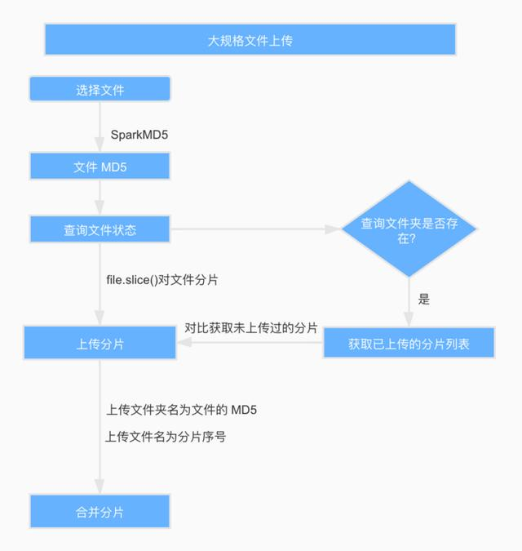
分片断点上传流程图

Slide 5
本章难点
分片控制
合片
以什么样的策略进行分片，
是固定分片的个数还是控制分片的文件大小？
以什么样的方式进行合片，在什么时候进行合片，保证每次合片成功？
分片调用控制
断点合并
怎么样来调度分片的请求，以保证上传的流畅性？
怎么样获取断点分片来控制上传进度？

Slide 6
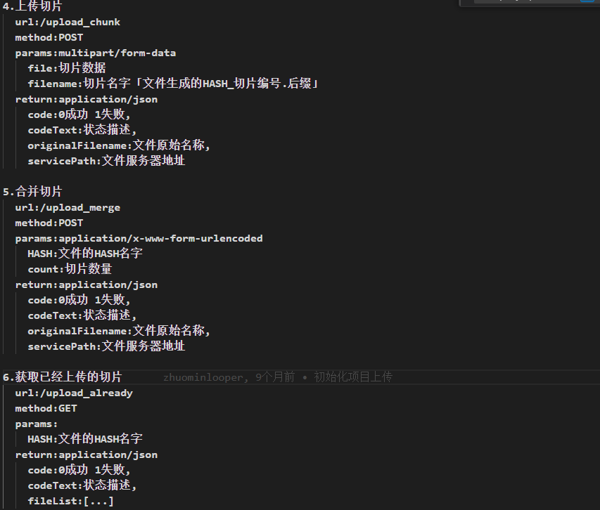
后端核心接口

Slide 7
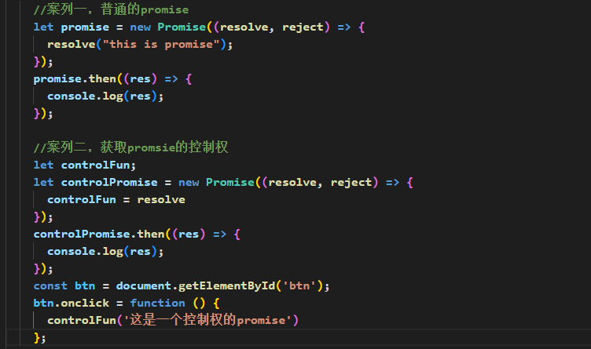
前端难点解析

Slide 8
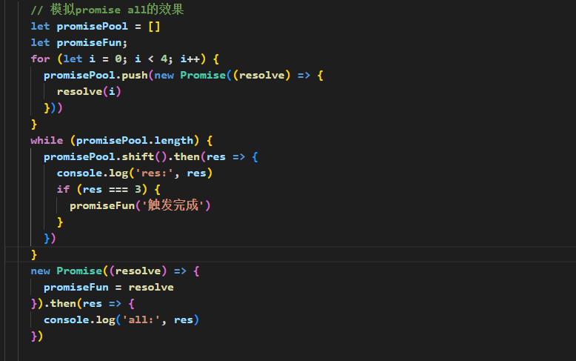
前端难点解析

Slide 9
分片
文件命名
分片策略
分片命名
1
2
3
利用SparkMd5让文件内容生成唯一hash值，保证文件在服务器的唯一性，在进行分片合片时候不会出错。
第一步设置分片的文件大小，判断分片个数，如果分片个数超过100，那么就用100个分片，重新计算每个分片大小，这样最大的分片数量是100个。
以文件名加上分片索引进行分片命名，保证每个分片名唯一，并且分片是有序的。

Slide 10
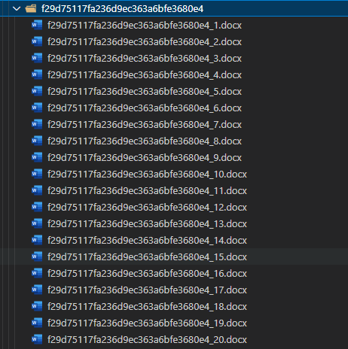
分片文件样本

Slide 11
断点续传
获取
设置进度
判断
1
2
3
在分片之前，先获取已经上传的分片名称，也就是上一次上传中断时候已经上传的分片。
当拿到文件分片的总个数，再获取到断点的分片个数，就能计算出当前的上传进度比率，进行进度条设置。
接着做分片上传的时候，如果已经已经上传的文件就不再需要上传，这就是断点续传。

Slide 12
合片
合片逻辑
在分片上传完之后，此时前端开始触发合片的接口，后端利用fs处理分片，先获取分片的list，进行分片的排序，在进行合片，合成成功之后，删除分片文件，文件上传成功

Slide 13
总结
1.选择需要上传的文件，进行上传
2.根据上传的文件确定唯一的hash值，当作文件名
3.判断当前文件大小，确定分片策略，是以固定大小，还是以固定分片数量进行分片
4.根据当前的文件名判断是否存在已经上传的分片
5.进行分片上传，如果已经上传的分片，就不进行上传
6.当分片上传完成，进行合片处理，请求完成

Slide 14
谢
观
看
谢

